Slide 1
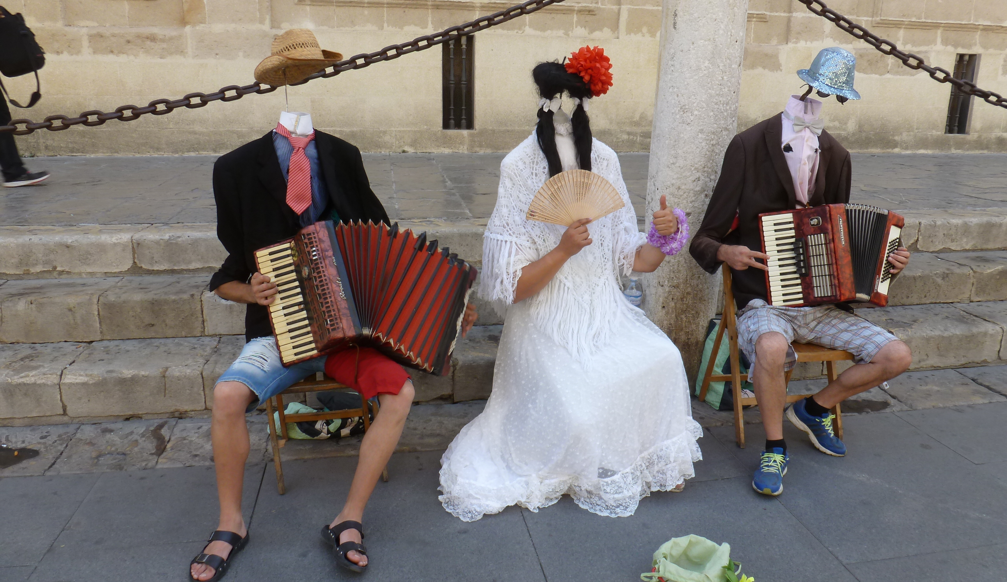
HTML / CSS 2
CSS styles
Notes:
Deze samenvatting baseert op
INTERNETING IS HARD (https://internetingishard.com/html-and-css/)
op de hoofdstukken Hello, CSS en The Box Model
Ter ondersteuning worden aanbevolen:
de Codeschool video's van FRONT-END FOUNDATIONS (https://www.codeschool.com/courses/front-end-foundations/videos)
Level 2:
CSS selectors,
Hexadecimal colors,
The Box Model

Slide 2
Inhoud - HTML/CSS 2
Stylesheet en CSS styles
Kleuren, lettertypen en maateenheden
Lijst- en tekstopmaak
Stylesheet, style element, inline style
Het boxmodel
Vulling, rand, marge, ronde hoeken
DIV (voor blokken) - SPAN (voor inline elementen)
Handleiding: internetingishard.com
Videotutorials: www.codeschool.com/courses/front-end-foundations
Naslag en probeersels: www.w3schools.com
Notes:
Deze samenvatting baseert op
INTERNETING IS HARD (https://internetingishard.com/html-and-css/)
op de hoofdstukken Hello, CSS en The Box Model
Ter ondersteuning worden aanbevolen:
de Codeschool video's van FRONT-END FOUNDATIONS (https://www.codeschool.com/courses/front-end-foundations/videos)
Level 2:
CSS selectors,
Hexadecimal colors,
The Box Model

Slide 3
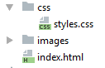
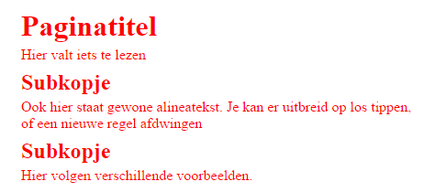
Stylesheet en CSS styles
project: een directory voor de website
css map: /css
stylesheet: styles.css
Link in html: <link rel="stylesheet" href="css/styles.css"/>
De code:
body { color: #FF0000; }
/*Dit is commentaar*/
Stylesheet - css style - selector - eigenschap (property) - waarde (value)
<link rel="stylesheet" href=" "> /*...*/

Slide 4
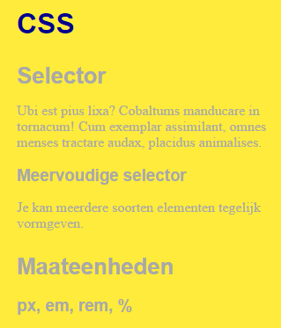
Kleuren, lettertypen en maateenheden
body { color: darkgrey; background-color: #ffeb3b; font-size: 16px; } h1 { font-size: 2em;
color: rgb(0,0,139); } h2 { font-size: 1.6em; } h1, h2, h3 { font-family: "Helvetica", "Arial", sans-serif; }
#414141 red rgb(0,0,0) --- 16px 1.5em 80% 1rem
color background-color font-size font-family

Slide 5
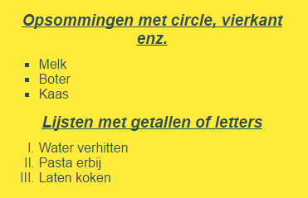
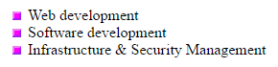
Lijst en tekstopmaak
h3 {font-weight:bold; font-style: italic; text-align: center; text-decoration: underline; } ul {list-style-type: square; } ol {list-style-type: upper-roman; }
<h3>Opsommingen met circle, vierkant enz.</h3> <ul> <li>Melk</li> <li>Boter</li> <li>Kaas</li> </ul> <h3>Lijsten met getallen of letters</h3> <ol> <li>Water verhitten</li>
. . .
list-style-image: url('sqpurple.gif');

Slide 6
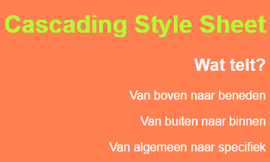
Stylesheet, style element, inline style
<head> <link rel="stylesheet" href="css/styles.css"/> <style> body { background-color: coral; color: white; text-align: right; } </style> </head> <body> <h1 style="color: greenyellow">
Cascading Style Sheet</h1> <h2>Wat telt?</h2> <p>Van boven naar beneden</p> <p>Van buiten naar binnen</p> <p>Van algemeen naar specifiek</p>
Cascading (boven naar beneden, buiten naar binnen, algemeen naar specifiek)
<link rel="stylesheet" .. > <style> .. </style> style=" "

Slide 7
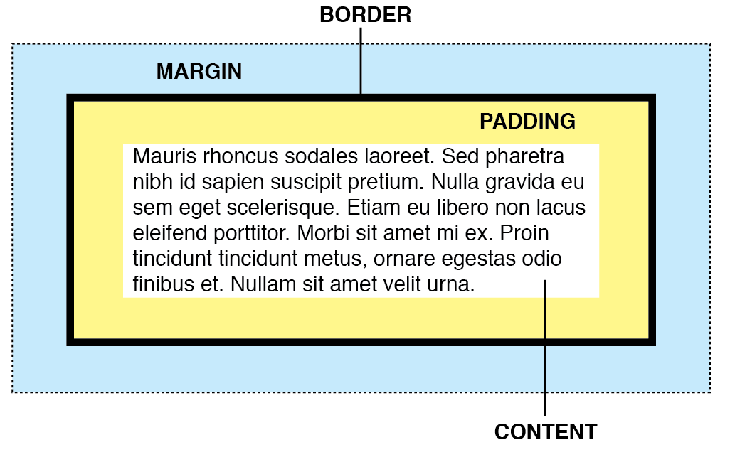
Het boxmodel
De inhoud (vaak tekst), heeft een breedte en hoogte
De binnenafstand (vulling), heeft dezelfde achtergrondkleur als de content
De Rand
De buitenafstand (marge naar ) heeft de achtergrondkleur van de container waarbinnen het element vertoeft
Alle eigenschappen zijn per kant of in één keer (shorthand) in te stellen.
padding-top: 10px;
border-right: 5px solid red;
margin-bottom: 1em;
padding-left: 1rem;
margin: top right bottom left;
padding: top/bottom right/left;
margin: rondom;

Slide 8
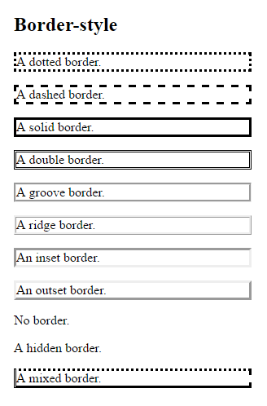
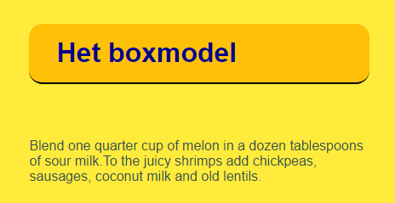
Vulling, rand, marge, ronde hoeken
h1 { background-color: #ffc107; padding: 0.5em 1em; border-bottom: 3px solid black; margin-bottom: 2em; border-radius: 20px; }
border-radius border-top-width border-color border-style

Slide 9
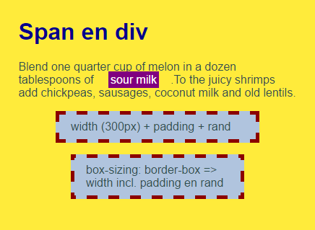
Blokelement DIV - Inline element SPAN
span { background-color: purple; color: white; margin: 1em; padding: 0.2em; } div { background-color: lightsteelblue; width: 300px; padding: 0.5em 1em; margin: 1em auto; border: thick dashed darkred; }
Verticale afstand telt slechts 1x (de grotere)
<p>... tablespoons of <span>sour milk</span>.To the ... </p> <div>width (300px) + padding + rand</div> <div style="box-sizing: border-box">box-sizing: border-box => width incl. padding en rand</div>
margin: auto width height overflow
Reset * {margin:0; padding:0; box-sizing: border-box;}

